Slide 1
Математика – 1 класс
Числа
в загадках

Slide 2
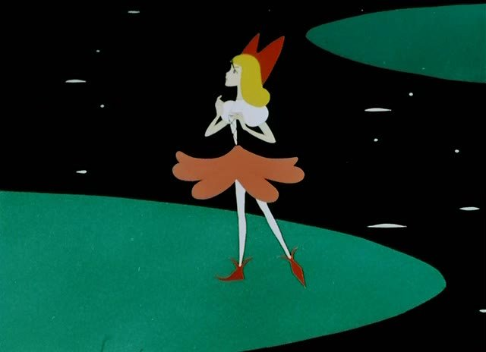
Дюймовочка
Башмаки как Два зерна.
Из-за пальца- не видна.
Но душа полна тепла-
В холод ласточку спасла.

Slide 3
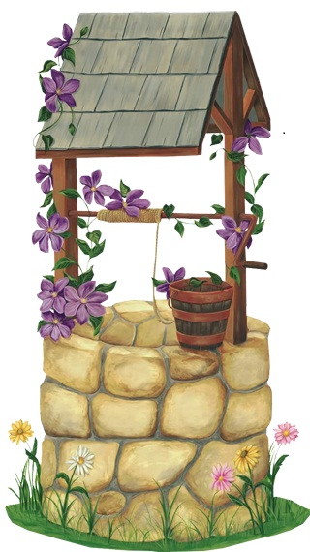
Колодец
Дом узнаешь без труда:
В ЧЕТЫРЁХ стенах вода,
И журавль у входа раздаёт всем воду.

Slide 4
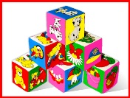
Кубики
.Мы имеем по ШЕСТЬ спинок,
Там частички от картинок,
Разглядеть их каждый сможет,
Кто нас правильно уложит.

Slide 5
Лук
Сидит дед
Во сто шуб одет;
Кто его раздевает-
Слёзы проливает.

Slide 6
Комната
ЧЕТЫРЕ сестрицы
не станут браниться,
но двум братцам
не дадут обняться.

Slide 7
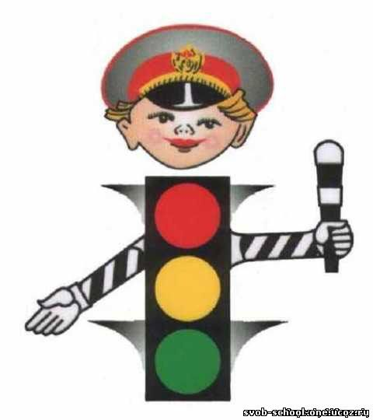
Светофор
У него глаза цветные,
Не глаза а ТРИ огня.
Он по очереди ими
Сверху смотрит на меня.

Slide 8
Ноты
СЕМЬ ребят на лесенке
Заиграли песенки.

Slide 9
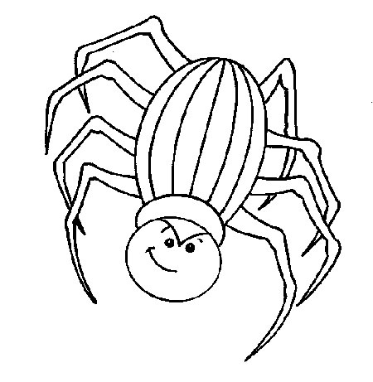
Паук
ВОСЕМЬ ног ,
Как ВОСЕМЬ рук,
Вышивают шёлком круг.
Мастер в шёлке знает
толк.
Покупайте,мухи,шёлк.

Slide 10
Глаза
ДВА брата через дорогу живут,
а друг друга не видят.

Slide 11
Лыжи
Две дощечки на снегу,
С ними вместе я бегу.

Slide 12
Солнце
Одно на всех и светит ,и греет.

Slide 13
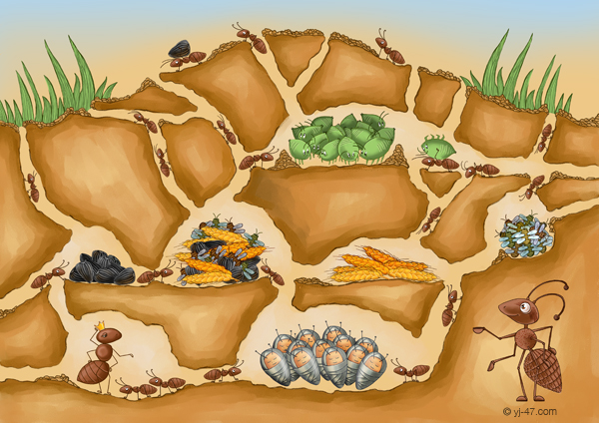
Муравейник
Под сосной копна,
Ни одного окна,
А дверей Тысяча.

Slide 14
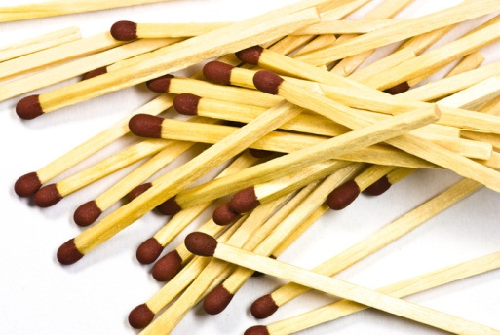
спички
Пятьдесят ребят
В кроватке спят.
Но только тронь-
Зажгут огонь!!!

Slide 15
Молодцы !
Фото – www.yandex.ru
Автор презентации – Хоба Светлана Евгеньевна, учитель начальных классов МБОУ СОШ № 1 п. Тульский Майкопского района республики Адыгея.

